Slide 1

Segurança entre dispositivos com uso de tecnologia de registro distribuído (DLT)
Pedro Henrique Campos Damacena
Sistemas Distribuídos - Prof. Sérgio T. de Carvalho
Instituto de Informática | UFG

Slide 2

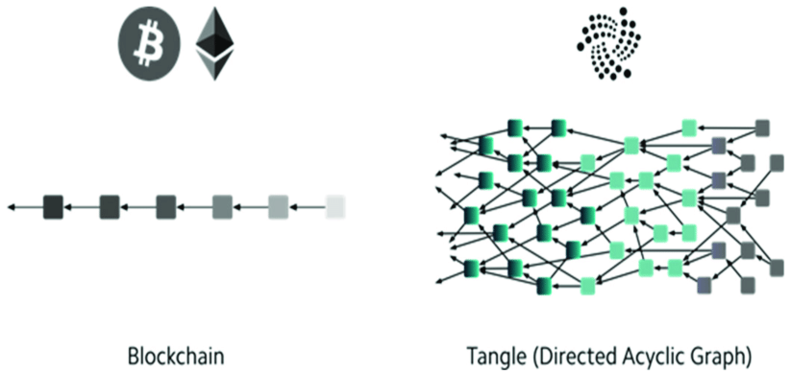
Tecnologia de registro distribuído (DLT)
A tecnologia de registro distribuído (DLT) é um banco de dados digital composto de informações copiadas, compartilhadas e sincronizadas. Como o nome diz, elas são espalhadas geograficamente por vários pontos ou nós.
Cada um dos nós da DLT carregam em si cópias das operações realizadas, que podem ser checadas por pessoas autorizadas na rede. A veracidade das informações é garantida por um registro temporal e uma assinatura criptografada exclusiva.

Slide 3


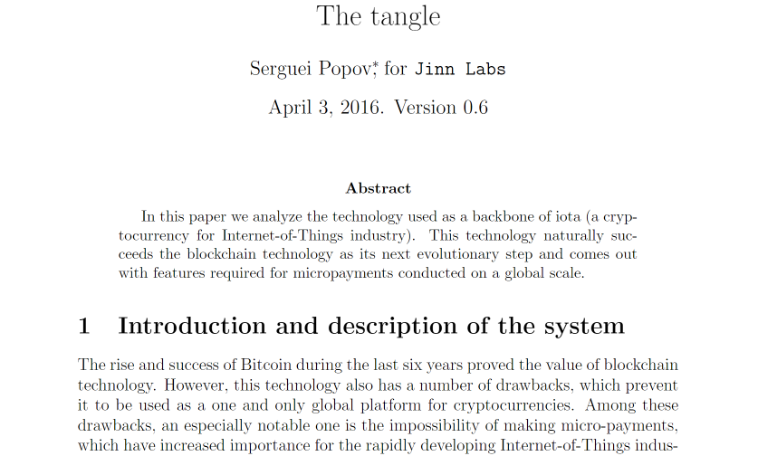
IOTA / TANGLE
A IOTA é uma criptomoeda, que surgiu da necessidade de soluções financeiras seguras, livre de taxas, com transações mais rápidas e descentralizadas voltados para Internet das coisas (IoT), foi descrita em 2016 porém os primeiros conceitos surgiram em 2014.
A tecnologia adjacente a IOTA é o Tangle, que foi descrita em 2016 no artigo "The Tangle" por um matemático russo/brasileiro chamado Serguei Popov.

Slide 4
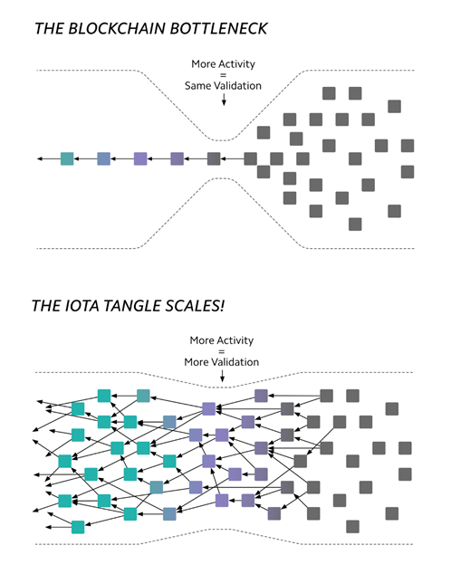
LIMITAÇÕES DA BLOCKCHAIN
Throughput limitado: Apresenta baixo número de transações por segundo TPS (Zander 2019). O (TPS) é 7 para Bitcoin. Já o (TPS) da Visa é 1600 (Bachmann,2019).
Custos de transação: As taxas funcionam como um incentivo para o participantes a investir na infraestrutura necessária para o PoW. Porem, as taxas criam um obstáculo para os micropagamentos (Popov, 2016).
Atraso de confirmação: A adição de um único bloco de cada vez leva a atraso na confirmação das transações.
Desigualdade: Mineradores, com alto poder computacional, assumirão o controle do DLT, impedindo dispositivos com baixo poder computacional de minerar novos blocos.

Slide 5
Objetivos
Estudar e entender o funcionamento da estrutura da Tangle (arquitetura, comunicação, protocolos de consenso, tipos de vulnerabilidades, prós e contras da tecnologia).
Entender , testar e utilizar a estrutura Tangle Pública – Devnet.
Implementar a comunicação segura entre dispositivos através da Tangle.
Desenvolver um relatório que demonstra a importância de pensar em novos tipos de DLTs para cenários e exigências especificas.

Slide 6
Cronograma
Atividade | Mês
 | Maio | Junho | Julho | Agosto
Estudar e entender o funcionamento da estrutura da Tangle (arquitetura, comunicação, protocolos de consenso, tipos de vulnerabilidades, prós e contras da tecnologia). | X
Entender , testar e utilizar a estrutura Tangle Pública – Devnet. |  | X | X
Implementar a comunicação segura entre dispositivos através da Tangle. |  | X | X
Desenvolver um relatório que demonstra a importância de pensar em novos tipos de DLTs para cenários e exigências especificas. |  |  | X | X

Slide 7
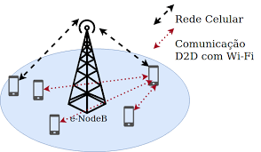
Artigos Relacionados
Secure D2D Caching Framework Inspired on Trust Management and Blockchain for Mobile Edge Caching (2021) Acquila Santos Rocha , Billy Anderson Pinheiro , Vinicius C.M. Borges
A comunicação dispositivo a dispositivo (D2D) em redes celulares é definida como comunicação direta entre dois usuários móveis sem atravessar a estação base ou a rede central.
As vulnerabilidades de segurança permanecem possíveis devido às interações fáceis, diretas e espontâneas entre usuários não confiáveis.

Slide 8
Objetivo do Artigo
Os autores propuseram a criação de um framework (SeCDUB) para segurança de cache na comunicação em redes D2D, inspirado em modelos de confiança, Inferência Bayesiana e a Teoria de Dempster Shafer (DST), somado ao uso da Blockchain para:
Reduzir a distribuição de conteúdo malicioso por meio de cache de conteúdo proativo na comunicação D2D.
Aumentar a quantidade de descarregamento de dados úteis, onde o armazenamento em cache de conteúdo potencialmente malicioso pode ser evitado.
Avaliação da capacidade do esquema de aumentar a sobrecarga, bem como fazer uma comparação entre descarregamento e segurança.

Slide 9
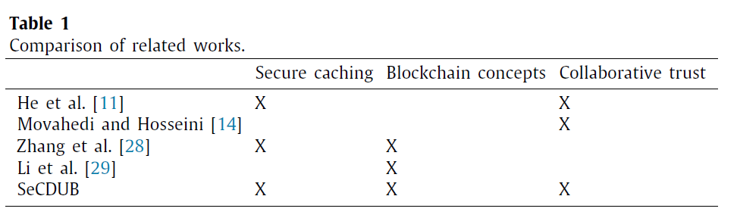
Trabalhos Relacionados
Através de análise do estado da arte em comunicação D2D, os autores notaram a prevalência de modelos de gestão de confiança que fazem uso da avaliação colaborativa de maneira direta e indireta usando a combinação de Inferência Bayesiana e Teoria de Dempster-Shafer (DST) respectivamente.
Notou-se que a identificação de opiniões de nós vizinhos na comunicação está sujeita a interseções e falsificações quando os sistemas de segurança não são aplicados, fator que afeta negativamente o mecanismo de gestão de confiança e prejudica a sua eficiência.

Slide 10
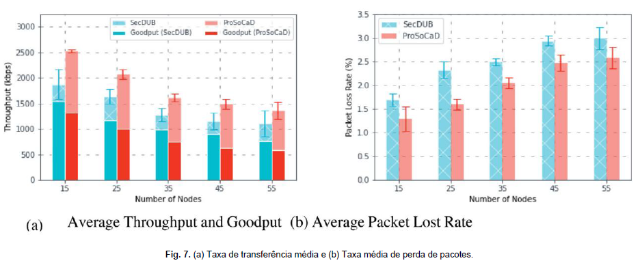
Conclusão
O goodput médio da proposta é maior que o do ProSoCaD. Apesar de diminuir o throughput, o serviço útil é maior usando SeCDUB. O que demonstra os benefícios do modelo de gerenciamento de confiança colaborativa
O uso de confiança indireta melhorou a eficiência geral do sistema, diminuindo a taxa de falsos negativos e o grau médio de confiança dos nós maliciosos.

Slide 11

Trabalhos Futuros
Avaliar os resultados em cenários mais complexos, onde os nós conspiram maliciosamente para perturbar o mecanismo de avaliação de confiança.
A avaliação dos resultados para ataques de conluio, provavelmente levará a várias adaptações no núcleo da arquitetura SeCDUB.
Melhorar a abordagem do protocolo de consenso, uma vez que ela herda a limitação de consenso do PBFT, onde o acordo é propenso ao ataque de 51%, e propor alternativas para mitigá-lo.

Slide 12
Referências
[1] Acquila Santos Rocha, Billy Anderson Pinheiro, Vinicius C.M. Borges, Secure D2D caching framework inspired on trust management and blockchain for Mobile Edge Caching, Elsevier , Pervasive and Mobile Computing 2021, https://doi.org/10.1016/j.pmcj.2021.101481.
[2] POPOV, Serguei. The tangle. White paper, v. 1, n. 3, p. 30, 2018.
[3] A. A. Monrat, O. Schelen, and K. Andersson, “A survey of blockchain ́ from the perspectives of applications, challenges, and opportunities,” IEEE Access, vol. 7, pp. 117 134–117 151, 2019.
[4] Quentin Bramas, The Stability and the Security of the Tangle, International Conference on Blockchain Economics, Security and Protocols 2020. doi: 10.4230/OASIcs.Tokenomics.2019.

Slide 13

OBRIGADO!
Perguntas?

